Slide 1
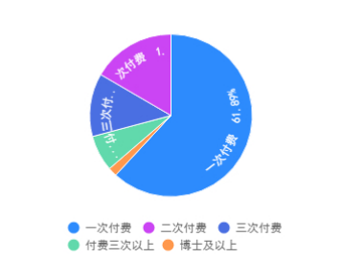
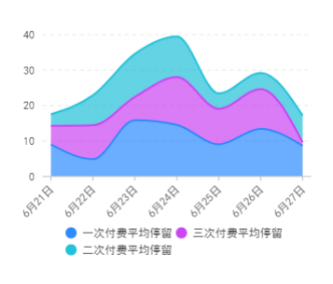
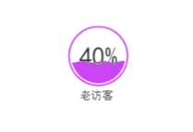
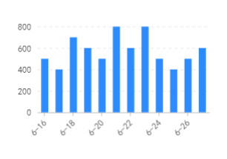
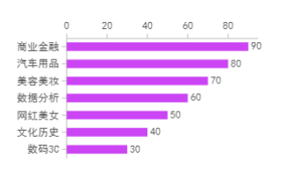
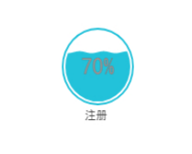
产品运营数据分析
付费用户分析
数据概览
访问数
7270人
注册数
5089人
平均停留时长
6小时
付费数
3000人
用户来源分析
用户画像分析
访问质量分析
用户标签排名

Slide 2
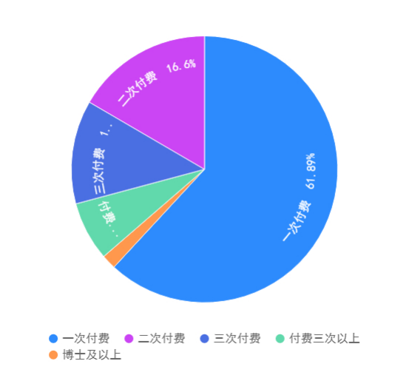
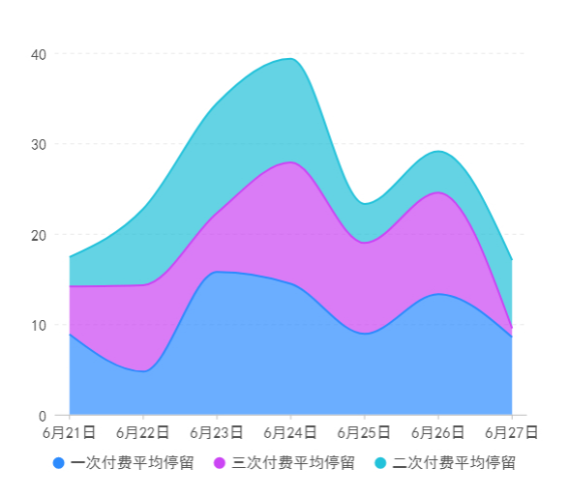
产品运营数据分析
付费用户分析

Slide 3
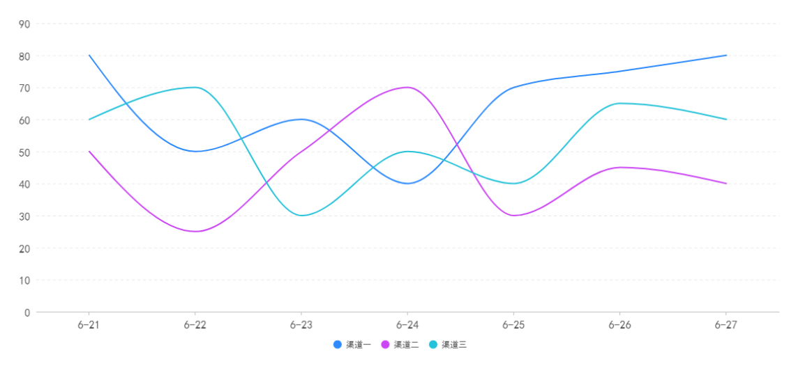
产品运营数据分析
用户来源分析

Slide 4
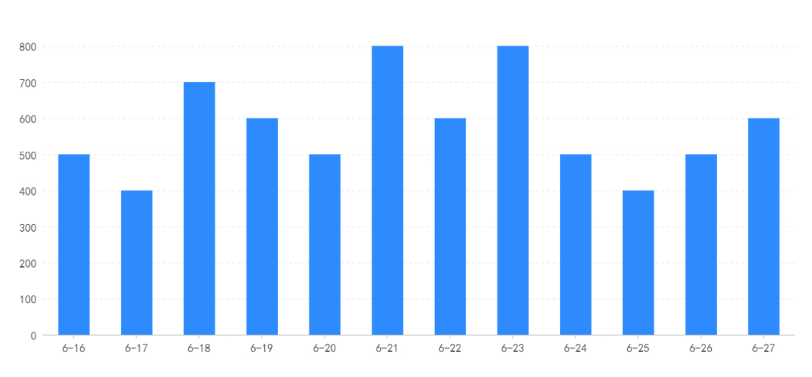
产品运营数据分析
访问质量分析

Slide 5
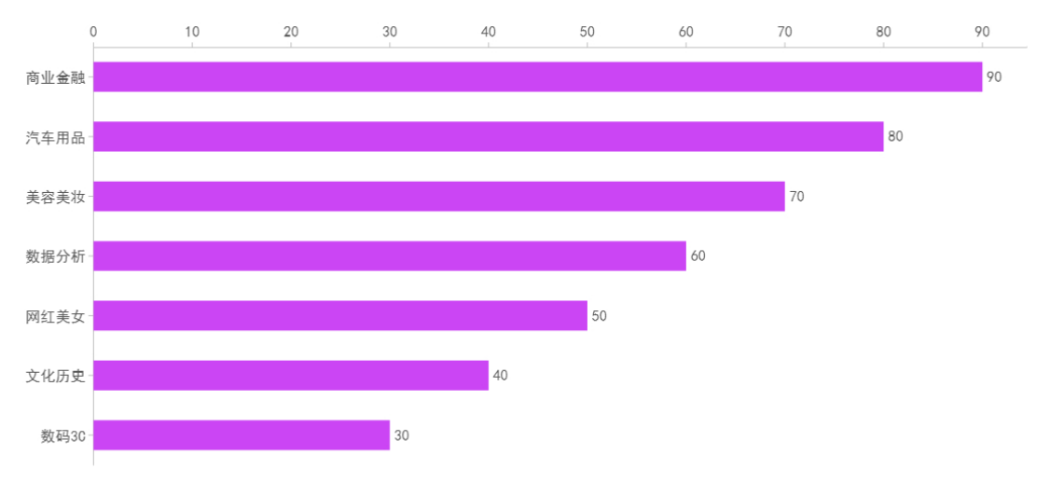
产品运营数据分析
用户标签排名

Slide 6
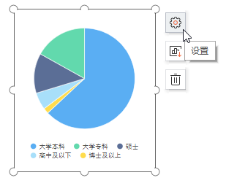
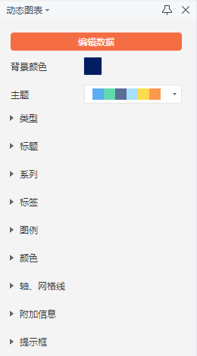
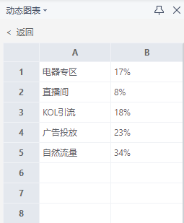
简单到3步，快速更新&创建您的专业数据可视化PPT演示文档
Make a professional presentation, by just three simple steps
▼
第1步
选中图表，点击右上角“设置”
第2步
在右侧的任务窗格中，可
配置图表的各种细节；
第3步
点击“编辑数据”，可
进行图表的数据修改。

